Slide 1

WINE QUALITY PREDICTION
Student: Gheorghița Valentin
Grupa: IA-212
Coordonator științific: Lect. Univ. Munteanu Viorel

Slide 2


Problema / Scopul
Predicția calității vinului. Detectarea calității vinului în dependență de mai multe atribute chimice ale acestuia.

Slide 3

Obiectivele
- Colectarea setului de date
- Analiza și curățarea setului de date ( EDA, IQR )
- Crearea de modele lineare.
- Evaluarea modelelor

Slide 4

Setul de date
Kaggle Wine Quality Dataset - M YASSER H
13 variabile
1144 intrări

Slide 5


Curățarea datelor
Eliminarea variabilelor nefolositoare
Eliminarea valorilor aberante

Slide 6
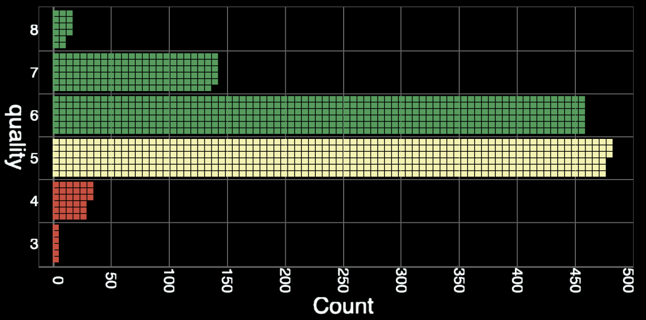
Analiza datelor
Totalul calităților

Slide 7
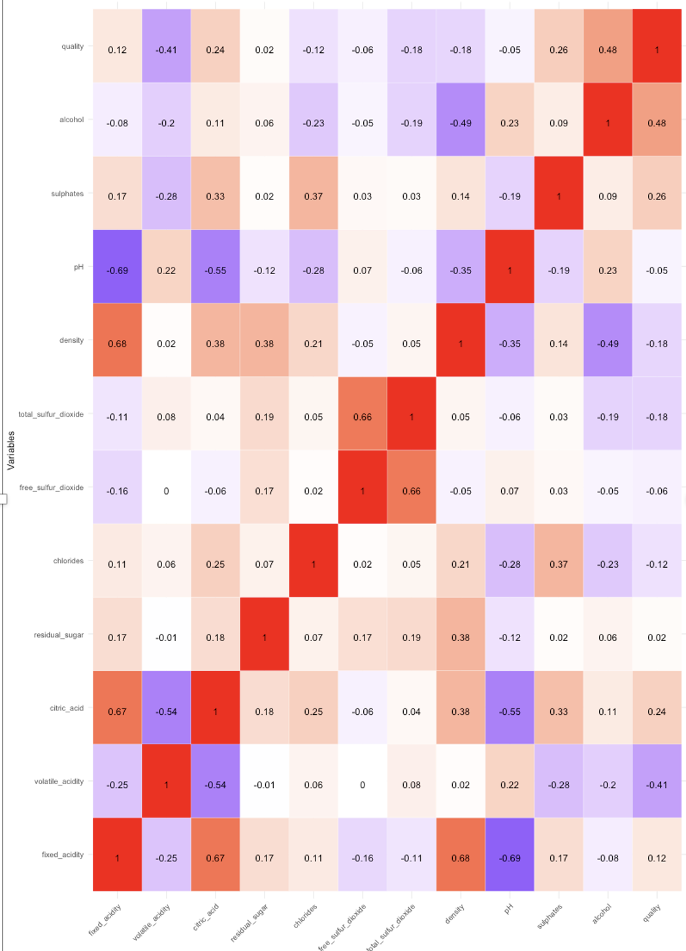
Analiza datelor
Corelarea variabilelor
Range roșu( + ) – albastru( - )

Slide 8
Modele lineare
VIP modelului cv_aplr

Slide 9

Concluzii
Analiza detaliată a datasetului și performanța modelelor de regresie liniară în predicția calității vinului subliniază că integrarea interacțiunilor dintre multiple atribute chimice reprezintă o abordare esențială pentru optimizarea preciziei predictive. Aceste constatări oferă o bază solidă pentru vinificatori în elaborarea de vinuri noi, sugerând că atenția acordată interacțiunilor complexe dintre compoziția chimică a vinului poate contribui semnificativ la îmbunătățirea calității și caracteristicilor ale produselor finale.

Slide 10

Mulțumesc
pentru atenție!

